Slide 1














AI Project presentation
Presented by Group 6

Slide 2

MultiAgent
Phụ trách: Trần Thái An
Pacman là một bài toán cổ điển trong lĩnh vực trí tuệ nhân tạo, nơi nhân vật Pacman cần di chuyển trong mê cung để thu thập các viên thức ăn trong khi tránh các bóng ma.
Bài toán yêu cầu tìm kiếm một chiến lược hiệu quả để đạt được mục tiêu này

Slide 3
Phương pháp
Alpha-Beta Pruning
03.
01.
Reflex Agent
04.
Expectimax
Evaluation Function
02.
Minimax
05.

Slide 4
Reflex Agent
Trong trò chơi Pacman, nhiệm vụ chính của Pacman là ăn hết thức ăn, tránh các ghost, và tối đa hóa điểm số.
Để đạt được điều này, ReflexAgent được thiết dựa vào trạng thái hiện tại của trò chơi để đưa ra hành động tốt nhất
Cách chọn hành động (getAction)
Hàm getAction được sử dụng để chọn hành động tốt nhất tại mỗi bước
Hàm đánh giá trạng thái (evaluationFunction)
Hàm evaluationFunction là trái tim của ReflexAgent, xác định mức độ "tốt" của một hành động

Slide 5
Minimax
MinimaxAgent được thiết kế để tối ưu hóa chiến lược chơi, không chỉ dựa vào trạng thái hiện tại mà còn dự đoán các hành động tương lai của đối thủ (ghost)
Mô tả thuật toán
Maximizing Pacman’s score: Pacman cố gắng tối đa hóa điểm số của mình.
Minimizing ghosts’ advantage: Ghost cố gắng tối thiểu hóa điểm số Pacman có thể đạt được.

Slide 6
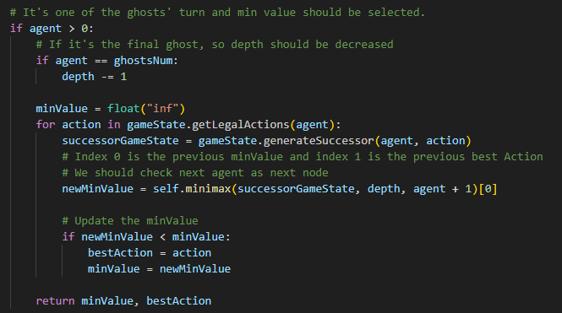
Min Node

Slide 7
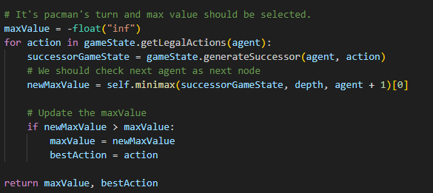
Max Node

Slide 8
AlphaBeta-Prunning
AlphaBetaAgent được xây dựng dựa trên thuật toán Minimax, nhưng bổ sung kỹ thuật tối ưu hóa giúp giảm số lượng trạng thái cần phải kiểm tra, từ đó giảm độ phức tạp tính toán
Mô tả thuật toán :Thuật toán sử dụng hai tham số alpha và beta để cắt tỉa các nhánh không cần thiết của cây minimax:
Max Node (Pacman): Tại đây, alpha được cập nhật nếu giá trị tìm được lớn hơn alpha hiện tại.
Min Node (Ghost): Tại đây, beta được cập nhật nếu giá trị tìm được nhỏ hơn beta hiện tại.
Nếu tại một điểm trong quá trình tính toán, alpha ≥ beta, nghĩa là không cần tiếp tục kiểm tra nhánh đó vì giá trị tốt nhất có thể đạt được đã bị giới hạn

Slide 9
ExpectimaxAgent
ExpectimaxAgent là một thuật toán tìm kiếm tối ưu, thay thế chiến lược Minimax bằng Expectimax để xử lý các trạng thái có yếu tố ngẫu nhiên, như hành động không thể dự đoán của ghost.
Expectimax được sử dụng trong các tình huống có yếu tố ngẫu nhiên.
Expectimax khác với Minimax ở chỗ:
Với Minimax, ghost được coi như các đối thủ "tối ưu", luôn chọn hành động để gây bất lợi tối đa cho Pacman.
Với Expectimax, ghost được coi như các tác nhân hành động ngẫu nhiên, chọn hành động dựa trên xác suất phân phối (trong trường hợp này là đều).

Slide 10
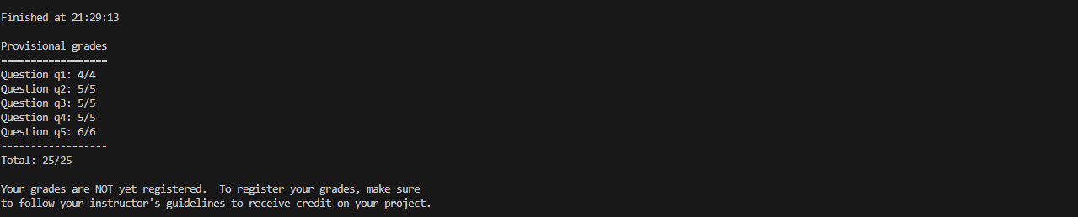
100%
Success cases

Slide 11
Reinforcement
Phụ trách: Nguyễn Huy Minh
Question 1: Value Iteration

Slide 12
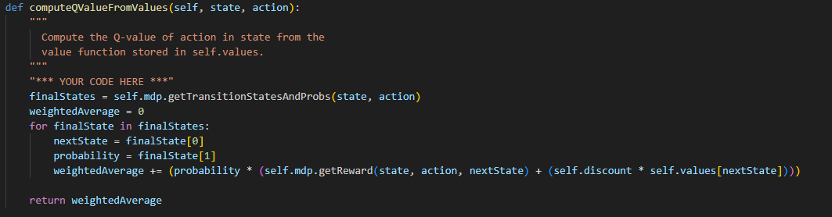
Hàm computeQValueFromValues
Hàm này tính tổng tích xác suất xảy ra mỗi trạng thái phụ khi thực hiện hành động, phần thưởng thu được, giá trị hiện tại của trạng thái phụ và giá trị gamma để tính ra giá trị Q, tức phần được tính tổng trong công thức trên

Slide 13
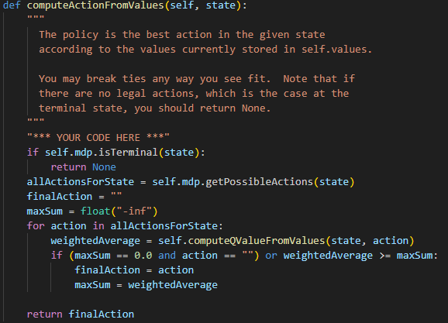
Hàm computeActionFromValues
Hàm này sử dụng giá trị Q đã tính toán để tìm giá trị max tại k+1 chính xác như công thức.
Để lưu trữ giá trị của mỗi hành động cần tìm giá trị lớn nhất (argMax), sử dụng một bộ đếm được triển khai sẵn trong chương trình có cấu trúc dictionary

Slide 14
Reinforcement
Phụ trách: Nguyễn Huy Minh
Question 2: Policies

Slide 15
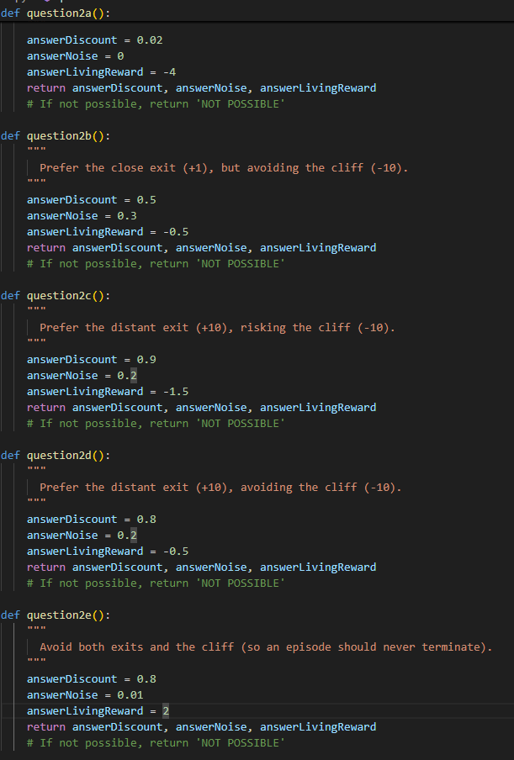
Hàm computeActionFromValues
Chúng ta biết rằng độ nhiễu (noise) càng thấp và hệ số chiết khấu (discount factor) càng cao thì càng tốt; bởi vì tăng độ nhiễu sẽ dẫn đến tăng các hành động không mong muốn và hệ số chiết khấu càng cao thì khi độ dài đường đi để đạt mục tiêu tăng lên, giá trị thu được sẽ bị giảm ít hơn.
Sau đây là các tham số đã được chỉnh sửa

Slide 16
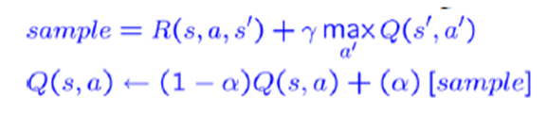
Reinforcement
Phụ trách: Nguyễn Huy Minh
Question 3: Q-Learning
Ở phần này, cần thay đổi 4 hàm getQValue, computeValueFromQValues, update và computeActionFromQValues trong lớp QLearningAgent ở file qlearningAgents.py để triển khai công thức sau

Slide 17
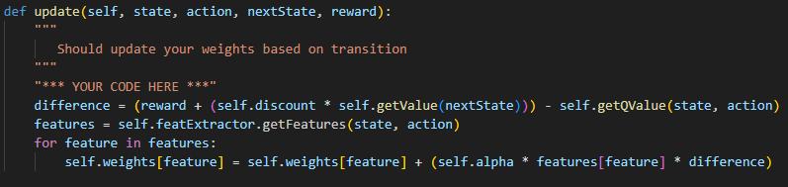
Hàm update
Hàm trước tiên kiểm tra xem trạng thái này đã được xét trước đó chưa và nếu chưa thì cần một bộ đếm kiểu dictionary cho nó. Sau đó làm chính xác theo công thức, sử dụng gamma và phần thưởng để tính mẫu trước. Sau đó thực thi dòng thứ hai của công thức và cập nhật giá trị Q cho trạng thái này với hành động đã thực hiện ở đầu vào hàm

Slide 18
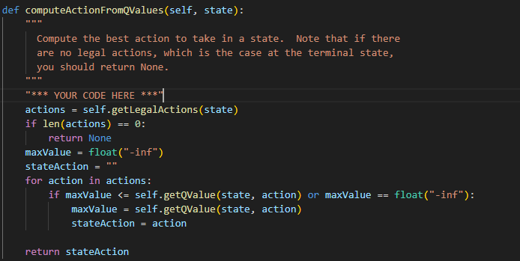
Hàm computeActionFromQValues
Trong hàm này, chúng ta tìm hành động tốt nhất và để chọn nó, sử dụng hàm random

Slide 19
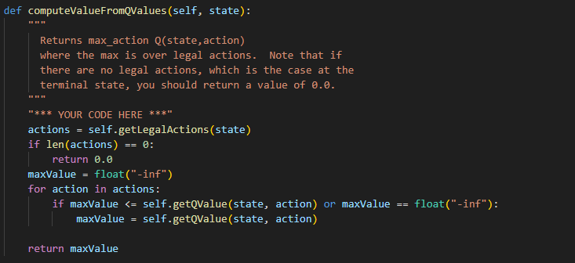
Hàm computeValueFromQValues
Trong hàm này, chúng ta tìm hành động có giá trị Q lớn nhất cho trạng thái hiện tại đang xét và nếu trạng thái này không có hành động nào thì trả về 0

Slide 20
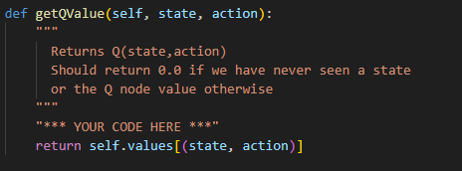
Hàm getQValue
Đây là hàm getter rất đơn giản, với đầu vào là trạng thái và hành động, nếu trạng thái này có trong Qvalues thì trả về giá trị QValue, ngược lại kết quả trả về là 0.

Slide 21
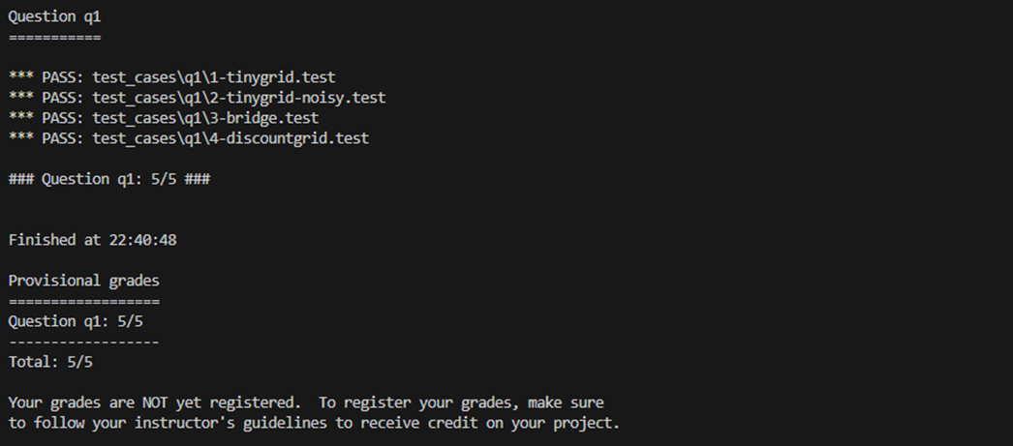
Kết quả

Slide 22
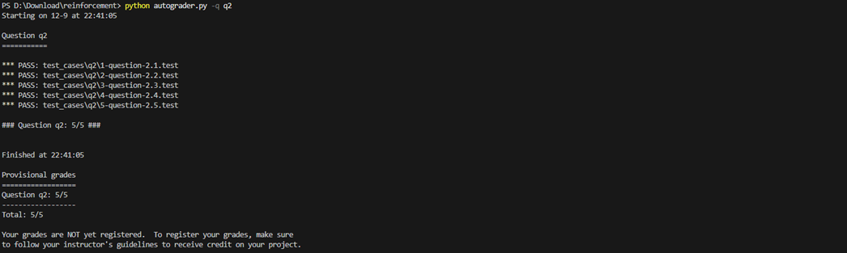
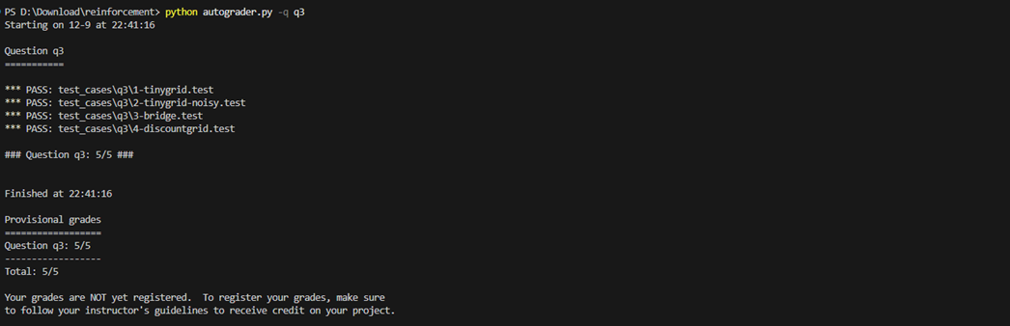
Kết quả

Slide 23
Thank you very much!
www.reallygreatsite.com

